Slide 1

Николай Валуев
подготовил: Обходский А.Н.

Slide 2

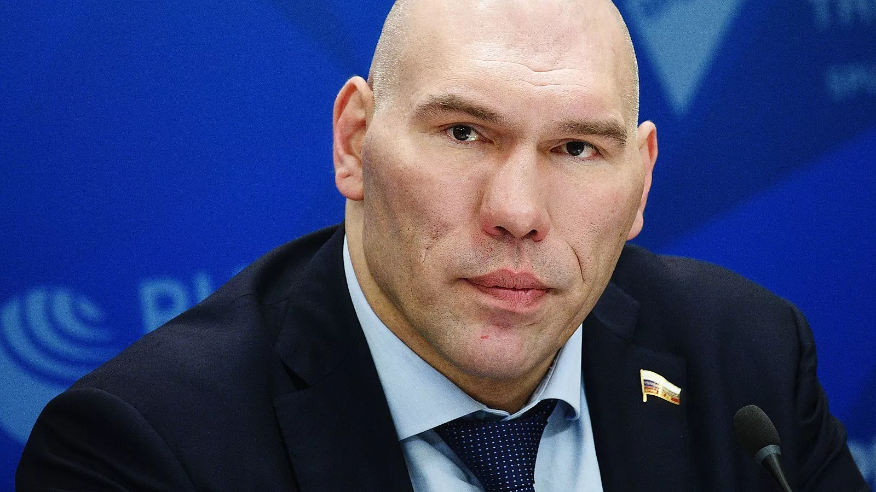
Николай Валуев

Slide 3
Краткая биография
Николай Валуев — политик, бывший профессиональный боксер.
Родился 21 августа 1973 года в Ленинграде.
В июне 2009 года окончил Национальный госуниверситет физкультуры, спорта и здоровья имени П. Ф. Лесгафта.

Slide 4

Роль в ералаше
Брянский депутат Николай Валуев недавно исполнил мечту детства - он снялся в детском киножурнале "Ералаш".
Ранее режиссер "Ералаша" Борис Грачевский уже присылал ему приглашение на роль отца в одной из миниатюр.
Но тогда съемки не состоялись. Лишь сейчас у Валуева получилось.
В одной из новых серий он сыграл тренера юного боксера.

Slide 5
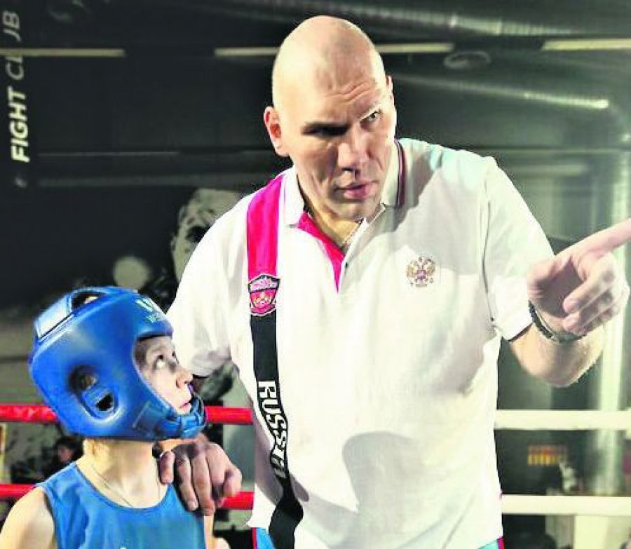
Выпуск №331
«Тренер»
По сценарию, на ринге встречаются два школьника, и один из них, уверенный в себе крепыш, выглядит победителем.
Но всё меняется, когда появляется тренер его слабого соперника.
С юными актерами боксер быстро нашел общий язык.

Slide 6

Спасибо за внимание!!!

